Slide 1
3.3 C to C 電子商務概論
3.3.1 C to C 電子商務的定義
消費者對消費者 (Customer-to-Customer, C to C) 電子商務是指買方與賣方都是消費者 (網路使用者)。
Copyright © 滄海書局
第3章 電子商務的應用

Slide 2
3.3.2 C to C 電子商務的模式
(一) C to C 網路交易模式的概念
  網路拍賣 (Online Auction)，常見的 Yahoo!奇摩拍賣、樂天拍賣。
  以物易物 (Product Exchange)，提供以物易物的論壇分享網站。
Copyright © 滄海書局
第3章 電子商務的應用

Slide 3
(二) C to C 網路交易模式的過程
  註冊使用 (Registration)
  上架交易 (Transaction)
  競標過程 (Process of Bid)
    賣方評價
    問題回覆
    支付費用
  後續活動 (Feedback Activity)
Copyright © 滄海書局
第3章 電子商務的應用

Slide 4
最常見的四種拍賣型式
1.英式拍賣(競爭性拍賣)：在拍賣會當天與所以參與投標的競標者進行競標，拍賣者設定較低的價格為競標的底價，該標的物的價格由低的底標開始叫價，隨著喊價的過程價格不斷升高，直到最高的價格，再無競標者進行出價時，即為最終價格。特色：每一位競標者都知道現在最高價格。每一位競標者，當價格超過心中保留價格時，立即退出競價。常見例子：古董、藝術品交易市場、法院抵押品拍賣。
2.荷式拍賣：與英式拍賣制度相似，在拍賣會當天與所以參與投標的競爭者進行競標，但不同的是競標的底價是由高往低開始競標，拍賣官由下不斷的修正價格，直到有競標者滿意價格而聲明購買時，即為最終的拍賣價格。常見例子：以色列魚市、加拿大的菸草銷售、切割花卉。

Slide 5
最常見的四種拍賣型式
3.第一秘密投標(歧視性拍賣)：第一秘密投標是先行將結標日期進行公佈，讓所以欲參加競標的競標者，在這一段時間內將設定的投標價格進行投標，而各投標者的投標價格皆為祕密不進行公開，直到開標當天公開所以競標的價格，由最高投標的價格得標。例如：民間自助會、公共建設BTO…等等。
4.第二秘密投標：第二價位秘密競標是由Vickrey 在1961 年首度提出，又稱之Vickrey auction。其實與第一秘密競標進行的方式大致相同，唯一差別的是得標價格。得標人為出價最高的競標人，而得標的價格則是第二高的出價價格。

Slide 6
線上拍賣
所謂線上拍賣市場，主要是撮和買賣雙方的交易，由賣方主動提供商品上網拍賣，而經過買方上網找尋商品進行競價，拍賣網站則是提供一個虛擬空間供買賣雙方進行交易。

Slide 7
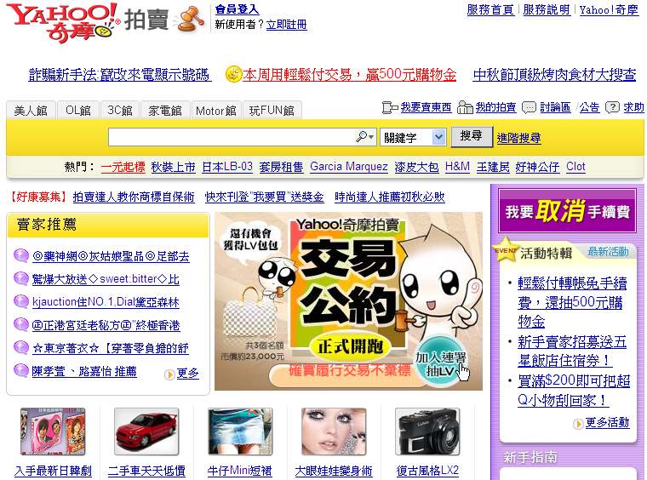
Yahoo拍賣
http://tw.bid.yahoo.com/

Slide 8
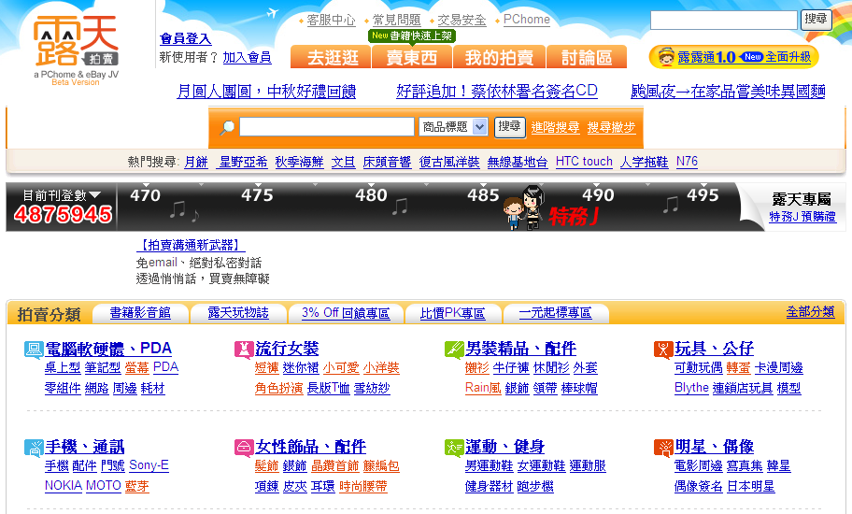
露天拍賣
http://www.ruten.com.tw/

Slide 9
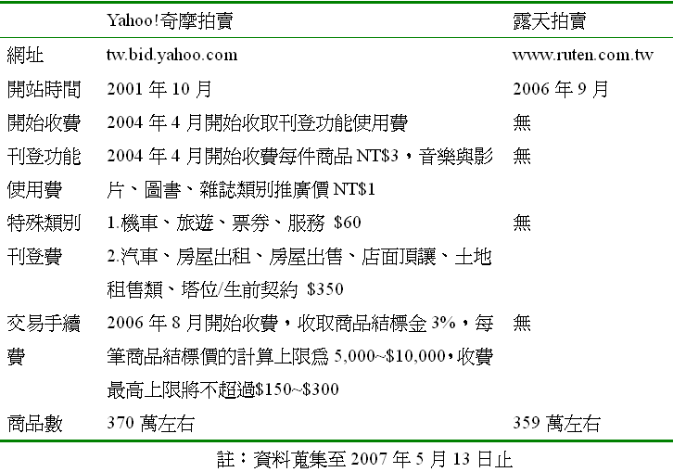
Yahoo!奇摩拍賣與露天拍賣之比較
註：露天拍賣從2009年11月1日起開始收費！

Slide 10
網拍實務
策略1：獨特的商品開發力
策略2：專業的包裝說明
策略3：緊扣流行話題
策略4：別跟顧客爭辯
策略5：賣場專業化
策略6：善用商店功能
策略7：適時調整定價及週期促銷策略

Slide 11
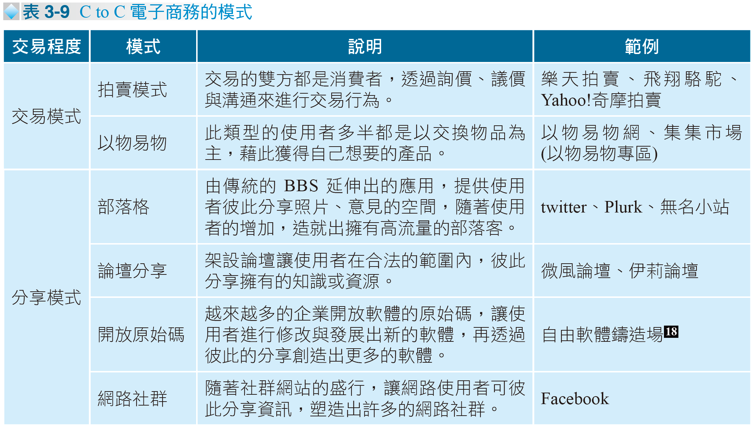
Copyright © 滄海書局
第3章 電子商務的應用

Slide 12
(三) C to C 網路交易模式的詐騙與防止
  多方比較與分析
  再次確認與詢問
  確認網址與連結
  防止買方的詐騙
Copyright © 滄海書局
第3章 電子商務的應用

Slide 13
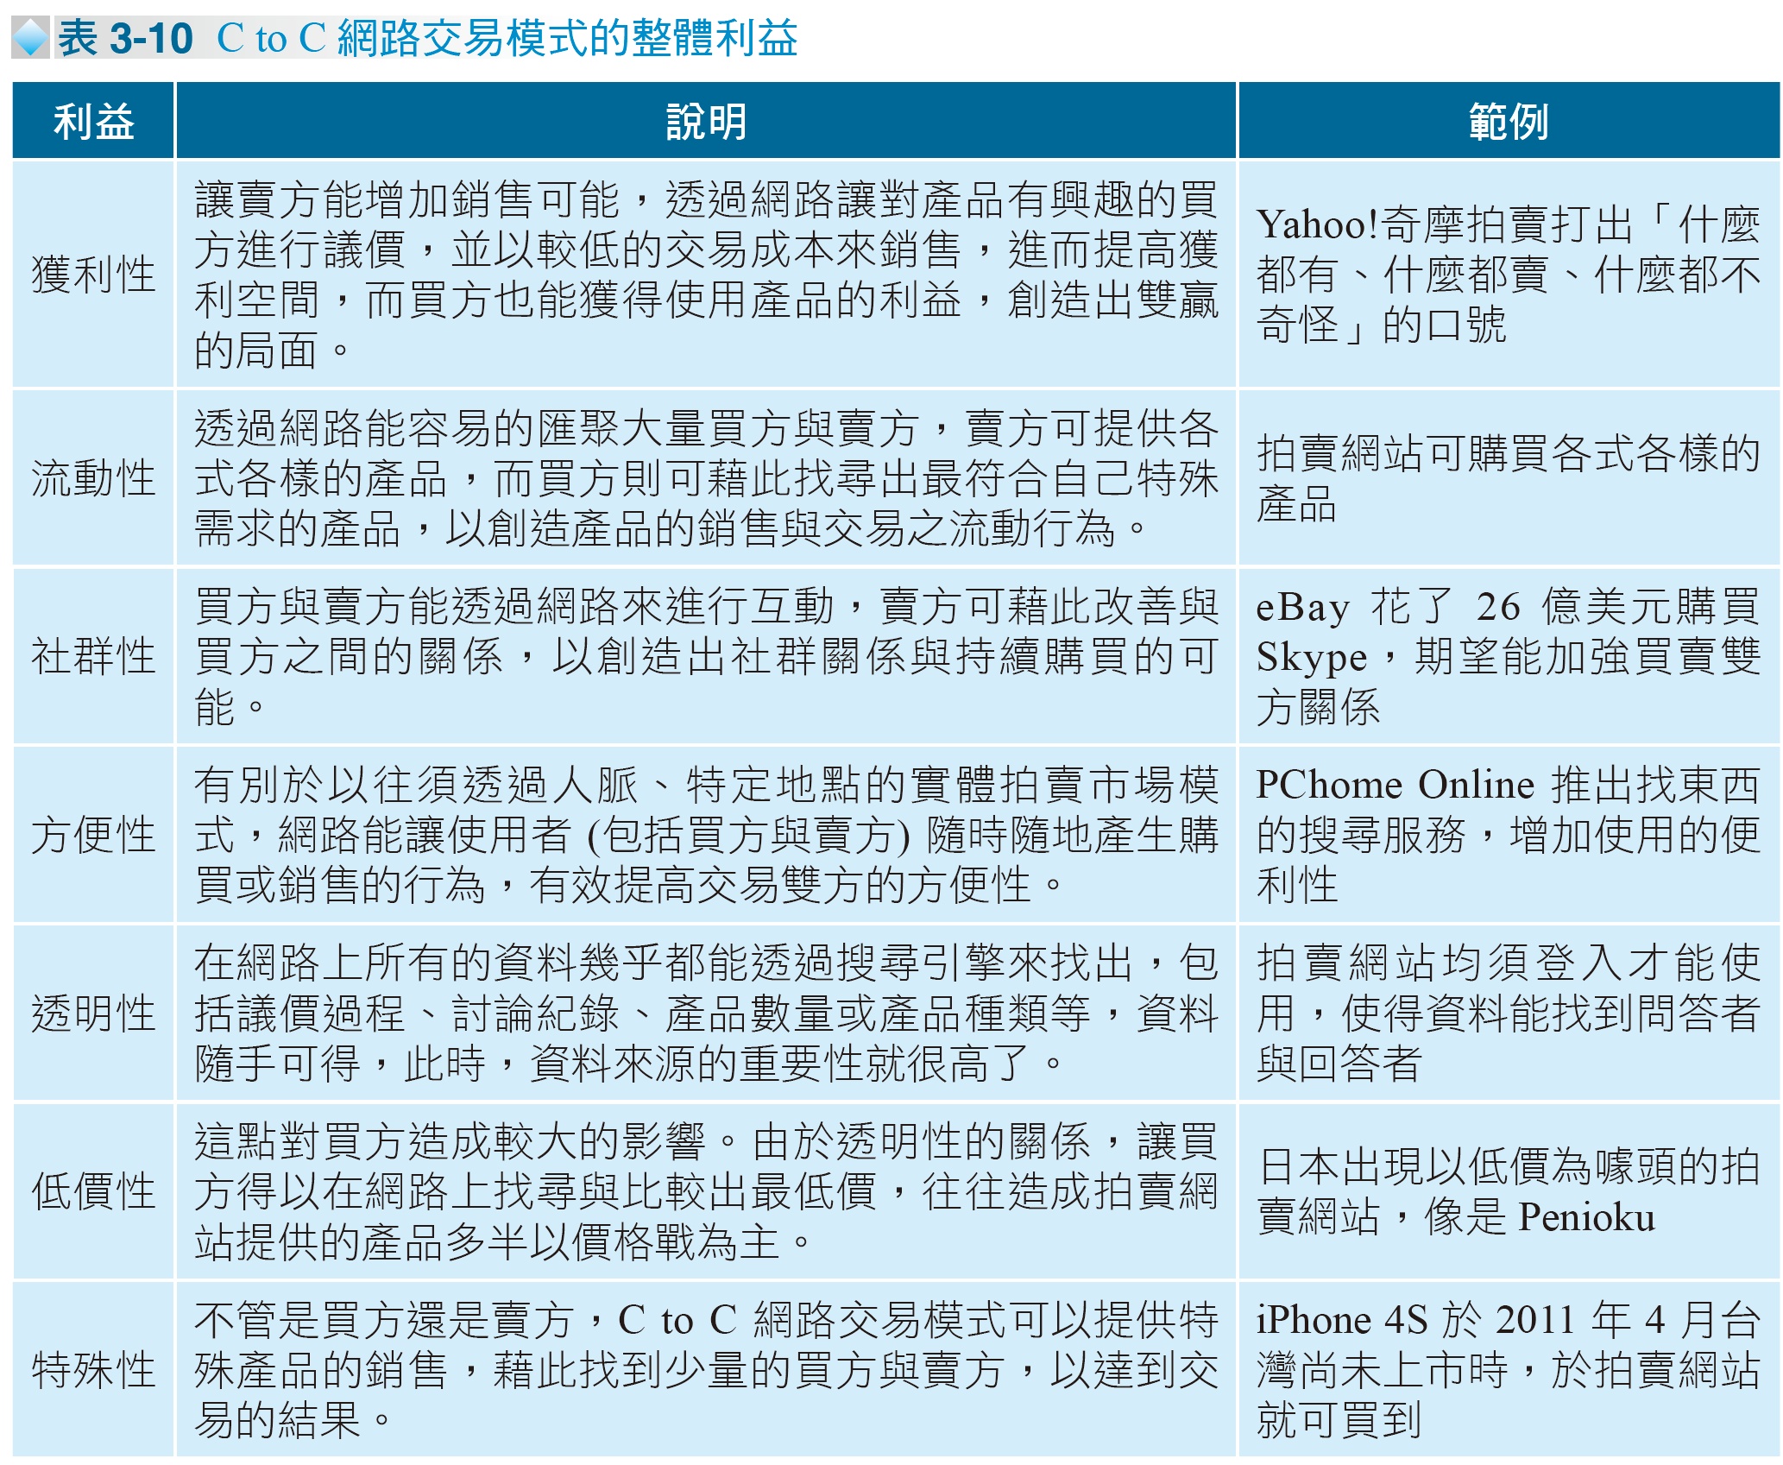
Copyright © 滄海書局
第3章 電子商務的應用

Slide 14
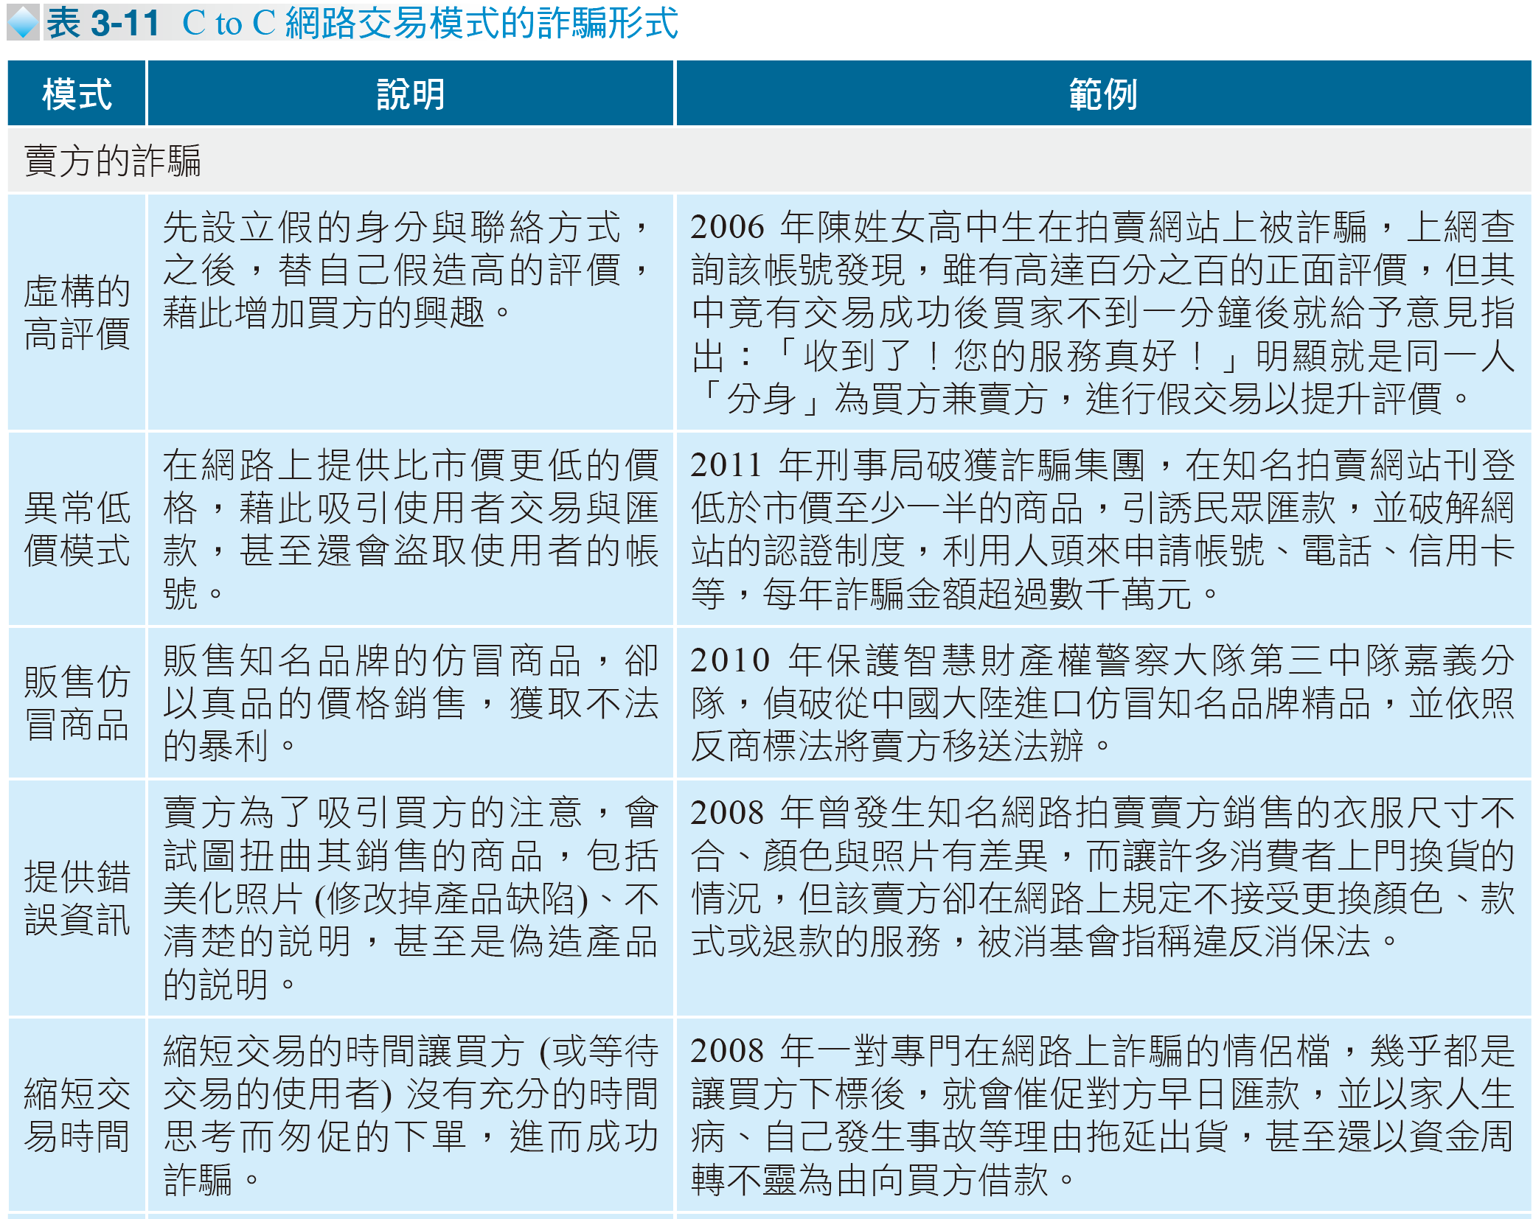
Copyright © 滄海書局
第3章 電子商務的應用

Slide 15
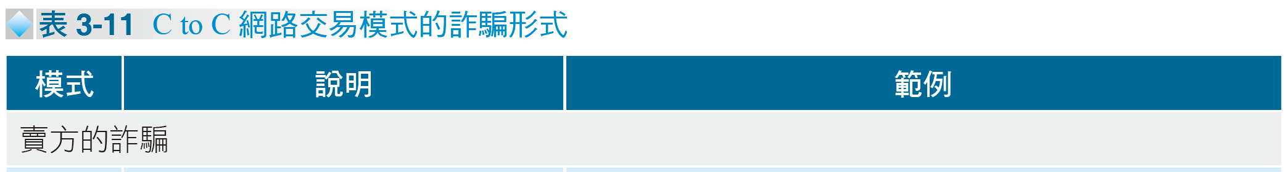
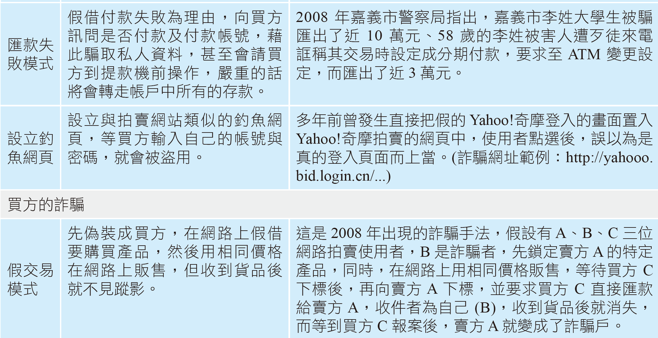
Copyright © 滄海書局
第3章 電子商務的應用

Slide 16
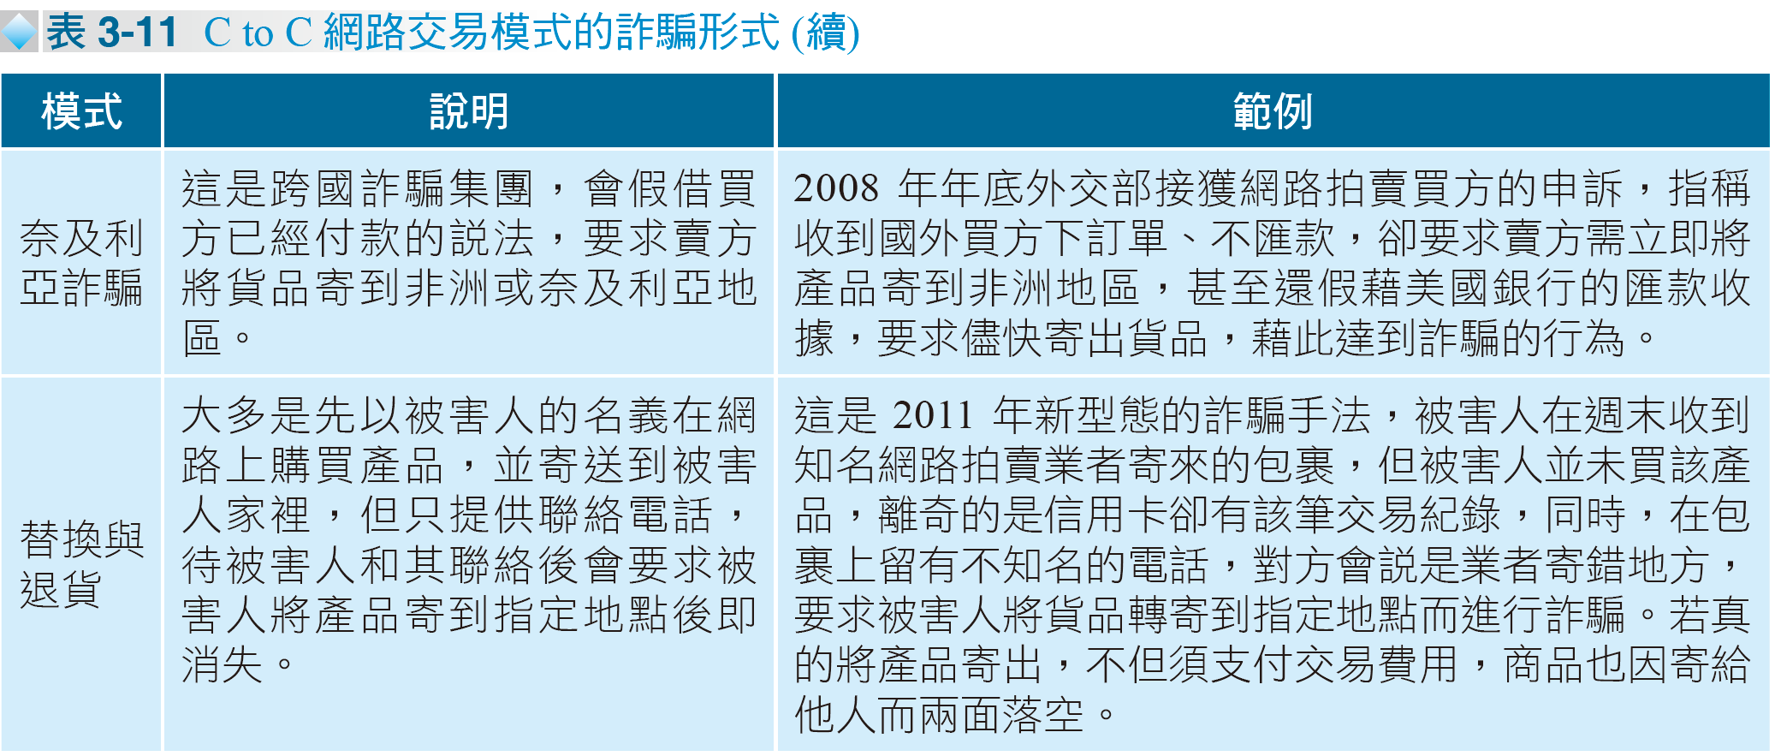
Copyright © 滄海書局
第3章 電子商務的應用

